Slide 1
Пропедевтика программирования в начальной школе во внеурочной деятельности
Канаева Анна Юрьевна, руководитель ЦЦОД «IT-куб» на базе МОУ лицей №3 города Галича

Slide 2
Цифровая грамотность
С технической точки зрения цифровую грамотность рассматривают как набор умений и навыков обращения с разнообразными цифровыми технологиями в личных интересах пользователя [1].
В начальной школе начинаем формировать умение работать с компьютером, как с инструментом.

Slide 3
Основы алгоритмики и логики для младших школьников
Российская операционная система Astra Linux.
Программное обеспечение, разработанное для обучения младших школьников программированию.
Повышение квалификации учителей начальной школы для использования в образовательном процессе современного оборудования.

Slide 4
Программное обеспечение

Slide 5
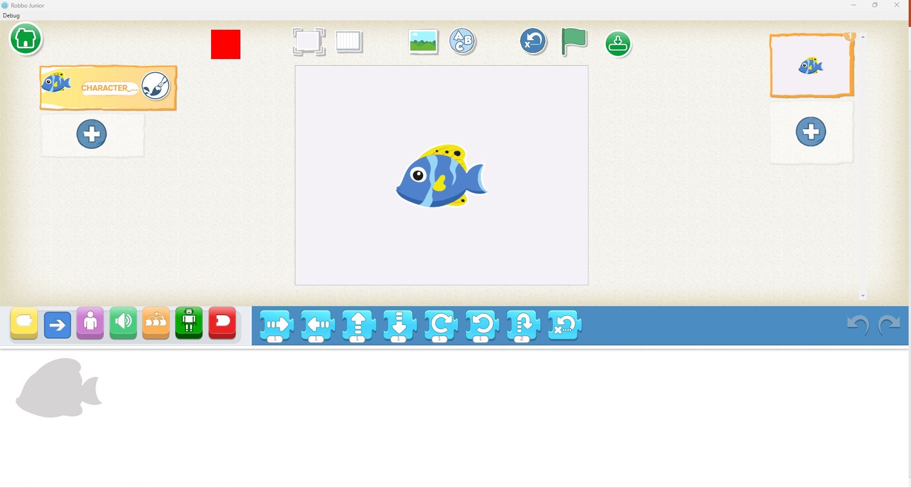
Robbo Junior

Slide 6
Цифровое окружение
Библиотека спрайтов, звуков, фонов.
Оборудование для ввода информации (мышь, клавиатура, тачпад, микрофон).
Панель программных блоков.
Рабочая область для составления программы.
Область запуска алгоритма для исполнения.

Slide 7
Понятие алгоритма
Наличие исполнителя, понимающего и способного выполнить команды (спрайты).
Начало и конец алгоритма.
Последовательность команд для исполнителя.
События, запускающие программу.
Передача сообщений.

Slide 8
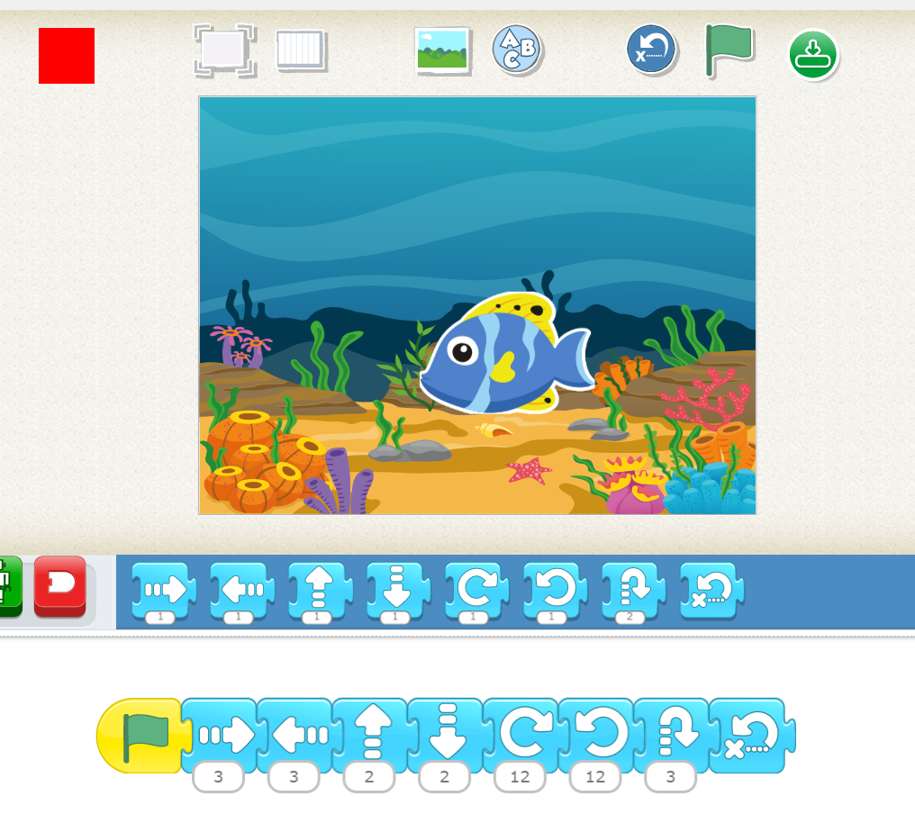
Пример простого алгоритма

Slide 9
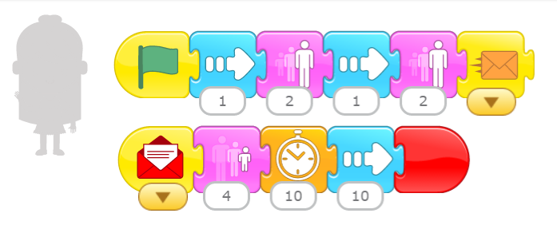
Пример более сложной программы

Slide 10
Среда программирования
1
Robbo Junior
2
Robbo Scratch
3
Python | C++
Не умеющие читать
Программирование с помощью пиктограмм, красивые картинки-спрайты, роботы
Умеющие читать
Программирование на блочном языке: управление спрайтами, роботами, пишем игры
Изучающие информатику
Программирование на текстовом языке высокого уровня

Slide 11
Список литературы
Токтарова В.И., Ребко О.В. Цифровая грамотность: понятие, компоненты и оценка // Вестник Марийского государственного университета. 2021. Т. 15. № 2. С. 165-177.

